Slide 1
DİSİPLİN SORUŞTURMALARINDA İZLENEN SÜREÇ ÖZETİ
1-Hukuka aykırı bir fiil işlendiğini ihbar, şikâyet vs. yollarla öğrenen veya bizzat şahit olan disiplin amiri, yazılı olarak disiplin soruşturması başlatabileceği gibi soyut iddialar içeren şikâyetler ve basit şüpheye dayanan olaylarda, soruşturma açılmadan önce “ön inceleme” yapabilir veya yaptırabilir.
2-Mevzuata uygun bir şekilde soruşturmacı görevlendirilerek disiplin soruşturması süreci başlatılmalıdır. Disiplin amiri, soruşturmayı kendisi de yürütebilir. Bu konuda seçimlik hakkı mevcuttur.

Slide 2
3- Disiplin soruşturmasının başlangıcından, dosyanın tamamlanmasına kadar her işlem, yazılı olmalıdır. İdari yargıda, yazılı yargılama esas olduğundan, yapılan tüm işlemler yazılı bir şekilde soruşturma dosyasında bulunmalıdır.
4- Soruşturmacı, disiplin soruşturmasıyla ilgili bilgi ve belgeleri toplama, ifade alma, tanık dinleme, bilirkişiye başvurma, keşif yapma, inceleme yapma ve ilgili makamlarla yazışma yetkisini haizdir. Soruşturmacı, soruşturulan kişinin daha önce disiplin cezası, ödül, başarı belgesi vs. alıp almadığı hakkında Personel Daire Başkanlığımızdan yazılı bilgi talep etmeli, cevabi yazıyı soruşturma dosyasına eklemelidir. Disipline aykırı fiilin niteliğine göre, cezayı verecek disiplin amiri veya disiplin kurulunun, tekerrür ve alt ceza uygulamasında söz konusu belgeler gereklidir.

Slide 3
5- Soruşturmacı, öncelikle şikâyetçi var ise onun ifadesini almalı, daha sonra tanık dinleyecek ise tanık ifadelerini almalı, başka deliller var ise onları topladıktan sonra soruşturulanın savunmasını almalıdır. Soruşturmanın başlangıcında, ilk iş olarak soruşturulan savunması alınmamalıdır. Şikâyetçi ve tanık ifadeleri alınıp diğer deliller toplandıktan sonra bu işlem yapılmalıdır. Tanık ifadeleri yeminli bir şekilde alınmalıdır. Şikâyetçi ifadesi ve soruşturulanın savunmasında, yemin teklif edilmemelidir.
6- Soruşturmacı, soruşturma sonunda soruşturma raporu hazırlamalıdır. Soruşturma raporunda, bulunması gerekenler Müşavirliğimizin sitesinde mevcuttur. Hazırlanan soruşturma raporunda, gerekçeleriyle birlikte ceza teklif edilir veya ceza verilmemesi yönünde kanaat belirtilir.

Slide 4
7- Soruşturmacı, soruşturma raporunu ve ekleriyle birlikte soruşturma dosyasını, dizi pusulası düzenleyip soruşturma açan birime teslim etmelidir.
8- Disiplin cezası vermeye yetkili makamlar, soruşturmada eksiklik olduğunun tespiti halinde eksikliklerin giderilmesi amacıyla dosyayı iade edebilir, soruşturmacı tarafından önerilen disiplin cezasını aynen verebilir, hafifletebilir veya reddedebilir. Teklif edilen cezanın reddedilmesi halinde ilgili disiplin amiri ya da kurulu tarafından ret gerekçesine uygun olarak en geç üç ay içerisinde yeni işlem tesis edilebilir.

Slide 5
9- Disiplin cezası vermeye yetkili makamlar, verilecek disiplin cezasına göre değişmektedir. Mevzuat kontrol edilerek disiplin cezasının tesisinde yetkili makam tespit edilmelidir. (Disiplin amiri/ disiplin kurulu/ yüksek disiplin kurulu) Yetki, kamu düzenine ilişkin olup yetkisiz bir makam tarafından verilen disiplin cezası, idari yargıda mutlak iptal sebebidir.
10-Soruşturulan kişiye, savunma hakkının tam olarak sağlanması için, soruşturmacının almış olduğu savunma yanında disiplin cezası verecek yetkili makam tarafından, disiplin cezasına konu fiil ve önerilen ceza teklifi de belirtilerek son savunma alınmalıdır.

Slide 6
11- Soruşturma süreci sonunda tesis edilen işlem, kişiye tebliğ edilmelidir. Disiplin cezasının tebliğine ilişkin yazıda, ilgili kişiye itiraz usul ve süresi açıkça belirtilmelidir. Örneğin; disiplin soruşturması sonucu uyarma cezası tesis edilmiş ise, soruşturulan kişiye disiplin cezasını bildiren yazıda, Fakültemiz Disiplin Kuruluna yedi gün içerisinde itiraz ve idari yargıda atmış gün içerisinde dava açma hakkınız bulunmaktadır ibaresi de yazılmalıdır.
12- Kişinin itiraz etmesi durumunda, mevzuata göre itirazı incelemeye yetkili makamlar, itirazı kabul ya da reddedebilir. İtiraz sonucu yetkili makamlar tarafından verilecek karar, ilgili kişiye tebliğ edilmelidir.
13- Soruşturmayı açan birim tarafından, disiplin soruşturması süreci sonunda tesis edilen işlem, Personel Daire Başkanlığımıza bildirilmelidir. Üniversite öğretim mesleğinden çıkarma cezası tüm yükseköğretim kurumlarına, kamu görevinden çıkarma cezası ise ayrıca Devlet Personel Başkanlığına(Cumhurbaşkanlığı Personel ve Prensipler Genel Müdürlüğü) bildirilir.

Slide 7
2547 SAYILI YÜKSEKÖĞRETİM KANUNU
DOKUZUNCU BÖLÜM
Disiplin ve Ceza İşleri

Slide 8
Genel Esaslar: Madde 53–
a.) Yükseköğretim Kurulu Başkanı üst kuruluşlar, rektörler ve bağımsız vakıf meslek yüksekokulu müdürlerinin; rektör, üniversitenin; bağımsız vakıf meslek yüksekokulu müdürü, bağımsız vakıf meslek yüksekokulunun; dekan, fakültenin; enstitü ve yüksekokul müdürleri, enstitü ve yüksekokulların; kadrosu bulunan uygulama araştırma merkezi ile bağımsız enstitü müdürleri, uygulama araştırma merkezi ile enstitünün; bu birimlerin genel sekreter veya sekreterleri de bağlı birim personelinin disiplin amirleridir.

Slide 9
b. Devlet ve vakıf yükseköğretim kurumlarının öğretim elemanlarına uygulanabilecek disiplin cezaları uyarma, kınama, aylıktan veya ücretten kesme, kademe ilerlemesinin durdurulması veya birden fazla ücretten kesme, üniversite öğretim mesleğinden çıkarma ve kamu görevinden çıkarma cezalarıdır. Öğretim elemanları dışında iş sözleşmesiyle çalışan personel 22/5/2003tarihli ve 4857 sayılı İş Kanunu ve iş sözleşmesi veya toplu iş sözleşmesine tabidir. Memurlar hakkında ise 657 sayılı Devlet Memurları Kanunu’nun 125’inci maddesi uygulanır.

Slide 10
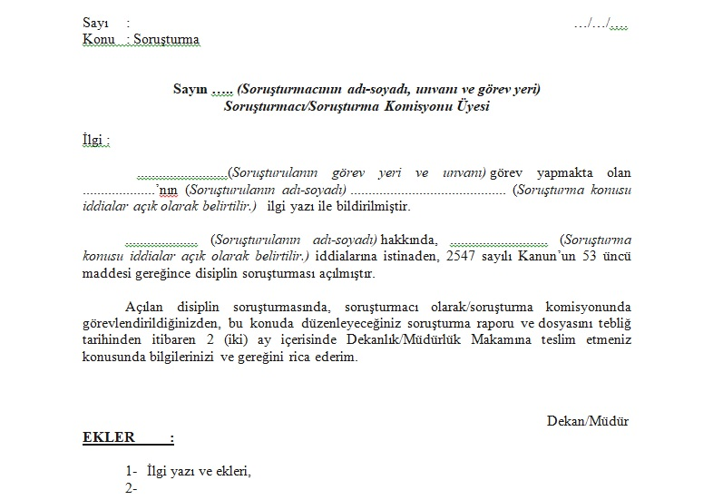

Slide 11
Disiplin soruşturması ve savunma hakkı:
Madde53/A
Disiplin soruşturmasında uyulacak esaslar şunlardır:
a) Disiplin cezası verilmesini gerektiren bir fiilin işlendiğini öğrenen disiplin amiri yazılı olarak disiplin soruşturması başlatır. Üst disiplin amirinin soruşturma açtığı veya açtırdığı disiplin olayında, alt disiplin amiri ayrıca soruşturma yapamaz veya yaptıramaz. Daha önce açılmış soruşturma varsa bunlar üst amirin açtığı veya açtırdığı soruşturma ile birleştirilir.
*Kurumda görev yapan personellere, mevzuatta yer alan disiplin cezası işlemlerinin tesis edilebilmesi için usulüne uygun bir soruşturma yürütülmelidir. Disiplin soruşturması açılmadan doğrudan ceza verilemez. Hukuka aykırı bir fiil işlendiğini ihbar, şikâyet vs. yollarla öğrenen veya bizzat şahit olan disiplin amiri, yazılı olarak soruşturma süreci başlatabileceği gibi soyut iddialar içeren şikâyetler ve basit şüpheye dayanan olaylarda soruşturma açılmadan önce “ön inceleme” yapabilir veya yaptırabilir.

Slide 12
b) Bilimsel araştırma ve yayın etiğine ilişkin disiplin cezası verilmesini gerektiren fiiller açısından soruşturma başlatılmadan önce bilimsel araştırma ve yayın etiği kurullarınca inceleme yapılması zorunludur.
c) Disiplin amiri soruşturmayı kendisi yapabileceği gibi soruşturmayı yapmak üzere birim içerisinden soruşturmacı veya komisyon görevlendirebilir. Ancak zorunlu hallerde rektörlük aracılığıyla diğer birimlerden soruşturmacı talep edilebilir.
*Birim disiplin amirleri, başka birimden bir personeli doğrudan soruşturmacı olarak atayamazlar. Böyle bir durumun ihtiyaç olması halinde, zorunluluk gerekçelerinin açıkça belirtildiği Rektörlüğe gönderilecek bir yazı ile diğer birimlerden soruşturmacı görevlendirilmesi talebinde bulunulmalıdır.

Slide 13
d) Soruşturmacının görev ve unvanı, soruşturulanın görev ve unvanının üstünde veya onunla aynı düzeyde olmalıdır.
e) Fiilin ast ile üst tarafından birlikte işlenmesi hâlinde soruşturma usulü ve disiplin cezası verme yetkisi üste göre belirlenir.
*Örneğin: Profesör ve doçent unvanlı iki akademisyenin dâhil olduğu bir disiplin soruşturmasında soruşturmacı profesör unvanlı olmalı, ceza vermeye yetkili olan makam disiplin kurulu ise disiplin kurulunda tüm üyeler profesör olmalıdır. Üye eksikliği durumunda ise birim dışı görevlendirmeler için Rektörlüğe başvurulmalıdır.

Slide 14
f) Soruşturulanın disiplin cezası verilmesini gerektiren fiili işlediği ve disiplin soruşturmasının başlatıldığı tarihteki görev veya unvanının farklı olması hâlinde disiplin soruşturması, üst görev veya unvanı esas alınarak yürütülür. Disiplin amirinin belirlenmesi ve uygulanacak diğer disiplin hükümleri, görev yapılan kurumun tabi olduğu mevzuata göre belirlenir.
g) Soruşturmacı, disiplin soruşturmasıyla ilgili bilgi ve belgeleri toplama, ifade alma, tanık dinleme, bilirkişiye başvurma, keşif yapma, inceleme yapma ve ilgili makamlarla yazışma yetkisini haizdir.
*Tanık ifadeleri, yeminli olarak alınmalıdır. Tanıkların yemin ettiklerine dair ibare, mutlaka ifade tutanağında bulunmalıdır. Örnek tutanaklar Müşavirliğimizin sitesinde mevcuttur. Ancak soruşturulan veya şikâyetçiye kesinlikle yemin teklif edilmez.

Slide 15
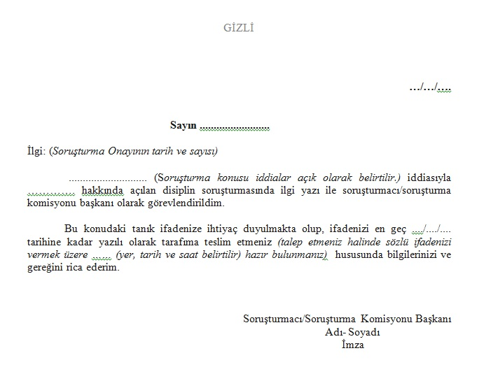

Slide 16
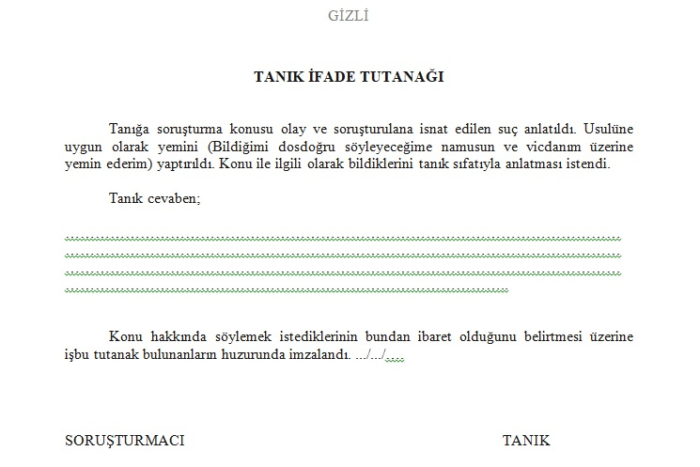

Slide 17
h) Soruşturmacının, görevlendirme kapsamında talep ettiği bilgi ve belgeler gecikmeksizin kendisine verilir.
ı) Soruşturmacı, görevlendirildiği konuda soruşturma yürütür; soruşturma sırasında disiplin soruşturmasına konu olabilecek başka fiillerin ortaya çıkması durumunda bunları gecikmeksizin disiplin amirine bildirir.
*Örneğin; Soruşturmacı, görevin tam ve zamanında yapılmasında kusurlu davranmak fiili hakkında soruşturma yürütürken soruşturulanın özürsüz ve kesintisiz 3 gün göreve gelmediğini tespit etmiştir. Böyle bir durumda, soruşturmacı hazırlamış olduğu raporda, 3 gün göreve gelmeme fiilinden ceza teklifinde bulunmamalıdır. Sadece, bu durumu disiplin amirine bildirmelidir. Çünkü özürsüz ve kesintisiz 3 gün göreve gelmeme fiili ayrı bir soruşturma gerektirmektedir.

Slide 18
j) Soruşturma işlemleri bir tutanakla tespit olunur.
*Disiplin soruşturma işlemlerinde Ceza Muhakemesi Hukukuna paralel olacak şekilde YAZILILIK İLKESİ esas alınmıştır. Bu düzenleme, soruşturulan kişinin idari yargı yoluna başvurması durumunda, somut delillerin mahkemeye sunulması açısından önem arz etmektedir. Bu nedenle tüm soruşturma işlemlerinin hazır bulunan kişilerin imzası alınmak suretiyle tutanağa bağlanması gerekmektedir.
k) Soruşturmanın gizliliği esastır.
*Soruşturulan kişi veya kişilerin itibarlarının sarsılmaması açısından tüm soruşturma işlemlerinin gizlilik içinde yürütülmesi yasal zorunluluk teşkil etmektedir.

Slide 19
l) Soruşturma, görevlendirme yazısının tebliğ tarihinden itibaren iki ay içinde tamamlanır. Soruşturma bu süre içinde tamamlanamaz ise soruşturmacı gerekçeli olarak ek süre talep edebilir, disiplin amiri gerekçeyi değerlendirerek ve zamanaşımı sürelerini dikkate alarak karar verir.
m) Fiili işleyenin emeklilik veya başka nedenlerle görevinin sona ermesi, hakkında soruşturma açılmasına ve soruşturmanın devamına engel olmaz. Bu durumda soruşturma sonunda verilen disiplin cezası, özlük dosyasında saklanır. Aylıktan veya ücretten kesme ve kademe ilerlemesinin durdurulması veya birden fazla ücretten kesme cezaları ilgilinin kamu görevine dönmesi ya da bir vakıf yükseköğretim kurumunda göreve başlaması halinde uygulanır.

Slide 20
n) Bir fiilden dolayı ilgili hakkında ceza soruşturması veya kovuşturması yapılıyor olması, aynı fiilden dolayı disiplin soruşturması yapılmasına, ceza verilmesine ve bu cezanın yerine getirilmesine engel değildir.
*Örneğin; Personelin nüfuzunu kullanarak konusu suç olan bir eylemde bulunması ve bu eyleminin sonucunda da Türk Ceza Kanunu hükümleri gereği hakkında hapis cezasına hükmolunması, personel hakkında ayrıca disiplin soruşturması açılmasına ve bu soruşturma sonucunda disiplin cezası ile cezalandırılmasına bir engel değildir.
Gerektiğinde ceza kovuşturması bekletici mesele yapılabilir. Bu durumda disiplin soruşturmasına ilişkin zamanaşımı süreleri durur.
*Bu madde şöyle örneklendirilebilir; Kamu görevlisi hakkında, bir fiilden kaynaklı disiplin mevzuatı uyarınca disiplin soruşturması açılmış ve söz konusu fiilden kaynaklı adli yargıda da bir yargılama yapılıyor ise adli yargılamanın sonucu beklenerek bu süreç sonunda karar verilebilir. Bu durumda zamanaşımı süresi durmaktadır. Bu madde hükmünden amaç, kişi hakkında ağır sonuçlar doğurabilecek bir disiplin işleminde, daha sağlıklı karar verebilmektir. Bu durumlarda kesin ve şüpheden uzak delil bulunmadığı zaman, ceza davası BEKLETİCİ MESELE yapılmalıdır. Bu hususun tutanağa bağlanması gerekmektedir. Tutanağa bağlanmadan ceza davasının beklenmesi, ileride verilen cezanın idari yargı yoluna konu olması durumunda ZAMANAŞIMI hususunda sorun ortaya çıkarabilmektedir.
o) Bir fiilin diğer kanunlar uyarınca idari yaptırıma bağlanmış olması, aynı fiile bu Kanun kapsamında disiplin cezası verilmesine engel teşkil etmez.

Slide 21
Savunma hakkı kapsamında gözetilecek hususlar şunlardır:
a) Soruşturulana, iddialar hakkında savunma imkânı tanınmadan disiplin cezası verilemez. Soruşturmayı yapanın yedi günden az olmamak üzere verdiği süre içinde veya belirtilen tarihte geçerli bir mazereti olmaksızın savunmasını yapmayan, savunma hakkından vazgeçmiş sayılır.
*Soruşturma kapsamında kişilerle olan yazışmalar iadeli taahhütlü olarak yapılır. Evrakın elden tebliğ edilmesi halinde tarih de belirtilerek tebliğe ilişkin imzalı belge alınır ve dosyada muhafaza edilir. Tebliğ hususunda, 7201 sayılı Tebligat Kanunu hükümlerine uyulmalıdır. Hukukta sürelere ilişkin hesaplamalarda, tebliğ tarihi büyük önem arz etmektedir. Bu doğrultuda soruşturma dosyasındaki tebligata ilişkin evraklar da çok önemli olup kişilere yapılacak tebligatın, elden tebliğ yapılması halinde tebliğin hangi tarihte yapıldığını gösteren tebliğ belgesi hazırlanıp ilgili kişiye imzalattırılması, elden tebliğ yapılamaması durumunda iadeli taahhütlü olarak ilgilinin adresine gönderilmesi ve kişinin tebliğ aldığına dair posta evrakının dosyada yer alması gerekmektedir.

Slide 22
b) Savunmaya davet yazısında hakkında disiplin soruşturması açılan fiilin neden ibaret bulunduğu, savunmasını belirtilen sürede yapmadığı takdirde savunmasından vazgeçmiş sayılacağı bildirilir.
*Bu hususlar, savunmaya davet yazısında açıkça belirtilmelidir.
c) Disiplin cezası vermeye yetkili makamlar gerek görürse, isnat edilen fiil ve soruşturma raporunda önerilen disiplin cezasını da belirtmek suretiyle, bu maddedeki esaslar çerçevesinde (a) ve (b) bentlerindeki usule göre tekrar savunma isteyebilir. Hakkında üniversite öğretim mesleğinden çıkarma ve kamu görevinden çıkarma cezası istenenler soruşturma evrakını inceleme, tanık dinletme, disiplin kurulunda sözlü veya yazılı olarak kendisi veya vekili vasıtasıyla savunma yapma hakkına sahiptir.
*Yargı mercilerince yapılacak incelemede; soruşturulana savunma hakkının eksiksiz tanındığının ispatı açısından, disiplin cezasına konu fiil ve önerilen ceza teklifi de belirtilerek cezayı verecek makam tarafından da son savunma alınmalıdır.

Slide 23
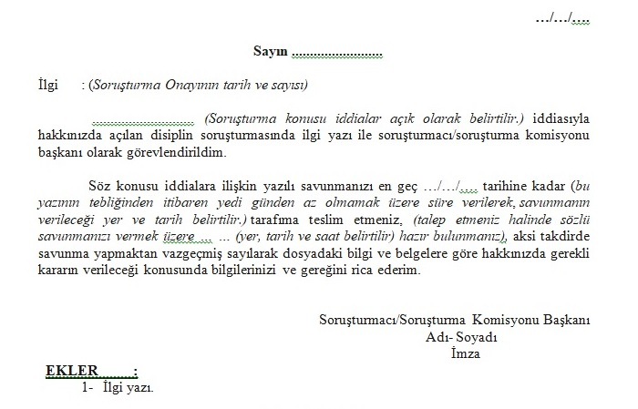

Slide 24
Görevden uzaklaştırma:
Madde53/B
Görevden uzaklaştırma, Devlet veya vakıf yükseköğretim kurumlarında yürütülen kamu hizmetinin gerektirdiği hallerde, görevi başında kalmasında sakınca görülen üst kuruluşlar ile yükseköğretim kurumu yöneticileri, öğretim elemanları, memurlar ve diğer personel hakkında alınan ihtiyati bir tedbirdir. Görevden uzaklaştırma tedbiri disiplin veya ceza soruşturmasının herhangi bir safhasında üç ay süreyle alınabilir. Soruşturmayı yürütenler görevden uzaklaştırmayı teklif edebilirler. Bu sürenin bitiminde tedbir kararının alınmasına ilişkin sebeplerin devam etmesi halinde tedbir her defasında üç ay uzatılabilir.
Görevden uzaklaştırmaya, Yükseköğretim Üst Kuruluş Başkanları ile Devlet yükseköğretim kurumlarında atamaya yetkili amirler, vakıf yükseköğretim kurumlarında rektörler ve bağımsız vakıf meslek yüksekokullarında müdürler yetkilidir.

Slide 25
Rektörlerin, bağımsız vakıf meslek yüksekokulu müdürlerinin ve dekanların görevden uzaklaştırılması kararı disiplin amirinin teklifi üzerine Yükseköğretim Genel Kurulu tarafından verilir. Görevden uzaklaştırma kararları atamaya yetkili amirlere bildirilir. Görevinden uzaklaştırılanlar hakkında görevden uzaklaştırmayı izleyen on iş günü içinde soruşturmaya başlanması şarttır.
Görevden uzaklaştırma işleminden sonra süresi içinde soruşturmaya başlamayan, görevden uzaklaştırma tedbirinin kaldırılmasının zorunlu olduğu durumlarda bu tedbiri kaldırmayan veya görevden uzaklaştırma işlemini keyfi olarak veya garaz ya da kini dolayısı ile yaptığı, yaptırılan soruşturma sonunda anlaşılan yetkililer, hukuki, mali ve cezai sorumluluğa tabidirler.
Görevden uzaklaştırılanlar, kanunların öngördüğü sosyal hak ve yardımlardan faydalanmaya devam ederler. Ancak görevden uzaklaştırma süresi içinde kendilerine aylıklarının veya ücretlerinin üçte ikisi ödenir.

Slide 26
Göreve tekrar başlatılmanın zorunlu olduğu durumlarda, bunların aylıklarının veya ücretlerinin kesilmiş olan üçte biri kendilerine ödenir ve Devlet yükseköğretim kurumlarında çalışanlar bakımından görevden uzakta geçirdikleri süre, derecelerindeki kademe ilerlemesinde ve bu sürenin dereceye yükselmesi için gerekli en az bekleme süresini aşan kısmı, üst dereceye yükselmeleri halinde, bu derecede kademe ilerlemesi yapılmak ve akademik yükselme için gerekli bekleme süresinden sayılmak suretiyle değerlendirilir. Soruşturma sonunda kamu görevinden çıkarma cezası önerilmesi hali dışında görevden uzaklaştırma tedbiri, bu tedbiri alan yetkililerce derhal kaldırılır.

Slide 27
Görevden uzaklaştırma tedbiri alınmakla beraber, soruşturma sonunda yetkili makam veya mercilerce hakkında kamu görevinden çıkarmadan başka bir disiplin cezası verilenler ile ceza kararından evvel haklarındaki disiplin soruşturması af ile kaldırılanlar, bu kararların kesinleşmesi üzerine veya tedbir süresinin dolması hâlinde derhal göreve iade edilirler. Kişinin görevi başında kalmasının, soruşturmanın devamına engel olmadığı hallerde görevden uzaklaştırma tedbiri süresi dolmadan da kaldırılabilir.

Slide 28
Zamanaşımı:
Madde53/C
Disiplin cezası verilmesini gerektiren fiil ve hallerin işlendiğinin öğrenildiği tarihten itibaren;
a) Uyarma, kınama, aylıktan veya ücretten kesme ve kademe ilerlemesinin durdurulması veya birden fazla ücretten kesme cezalarında bir ay içinde,
b) Üniversite öğretim mesleğinden çıkarma ve kamu görevinden çıkarma cezasında altı ay içinde, disiplin soruşturmasına başlanmadığı takdirde disiplin soruşturması açılamaz
*Ön inceleme neticesinde disiplin suçu oluşturan bir eylemin işlendiğinin öğrenilmesi durumunda, zamanaşımı süresi ön inceleme raporunun makama sunulduğu tarihten itibaren başlar.

Slide 29
Disiplin cezası verilmesini gerektiren fiillerin işlendiği tarihten itibaren iki yıl, üniversite öğretim mesleğinden çıkarma cezasını gerektiren fiil açısından altı yıl geçmiş ise disiplin cezası verilemez.
Bilimsel bir eserin akademik atama ve terfilerde kullanılması ya da kısmen veya tamamen yeniden yayımlanması hâlinde ikinci fıkrada belirtilen zamanaşımı süreleri yeniden işlemeye başlar.

Slide 30
Disiplin cezasının yargı kararıyla iptal edilmesi hâlinde, kararın idareye ulaştığı tarihten itibaren kalan disiplin ceza zamanaşımı süresi içerisinde, zamanaşımı süresinin dolması veya üç aydan daha az süre kalması hâlinde en geç üç ay içerisinde karar gerekçesi dikkate alınarak yeniden disiplin cezası tesis edilebilir.
Disiplin cezaları, bazı durumlarda usul eksikliklerinden dolayı yargı mercii tarafından iptal edilmektedir. Bu gibi durumlarda kanun koyucu, haksız eylemin cezasız kalmasını önlemek için zamanaşımı süreleri geçmiş olsa dahi idareye yeni bir idari işlem yapması için üç aylık ek süre tanımıştır. Savunma eksikliği, iyi hal indirimi yapılmaması, mevzuat değişikliği gibi usule ilişkin iptal kararlarında idare, üç aylık ek süresini göz önüne alıp mahkemenin gerekçesine uygun olacak şekilde yeni bir idari işlem yapabilmektedir. Ancak esasa ilişkin kararlarda böyle bir durum hukuken mümkün değildir.

Slide 31
Disiplin cezası verme yetkisi:
Madde53/Ç
Disiplin cezası vermeye yetkili amir ve kurullar şunlardır:
a) Uyarma ve kınama cezaları sıralı disiplin amirleri tarafından, rektörler ve bağımsız vakıf meslek yüksekokulu müdürleri hakkında Yükseköğretim Kurulu Başkanı tarafından verilir.
b) Aylıktan veya ücretten kesme ve kademe ilerlemesinin durdurulması veya birden fazla ücretten kesme cezaları kişinin görevli olduğu birimdeki disiplin kurulu kararı ile verilir.

Slide 32
c) Üniversite öğretim mesleğinden çıkarma ve kamu görevinden çıkarma cezaları atamaya yetkili amirin teklifi üzerine Yüksek Disiplin Kurulu kararıyla verilir.
*Disiplin amirlerinin, mevzuata göre yetkili olduğu personel hakkında soruşturma başlatma yetkisi bulunmakta ancak kanunda yer alan bazı cezaların verilmesinde yetkisi bulunmamaktadır. Mevzuat gereği uyarma ve kınama disiplin cezaları, disiplin amirleri tarafından verilebilmektedir. Bu cezaların tesisi için disiplin kurulu kararına gerek yoktur. Ancak aylıktan kesme, kademe ilerlemesinin durdurulması cezaları tesis edilirken disiplin kurulu toplanmalı ve soruşturma dosyasını karara bağlamalıdır. Üniversite öğretim mesleğinden çıkarma ve kamu görevinden çıkarma cezaları ise Yüksek Disiplin Kurulu kararı ile yani YÖK Genel Kurul kararı ile tesis edilebilmektedir. Yetkiye ilişkin kurallar kamu düzenine ilişkin olduğundan, yetki kurallarına uyulmaksızın -yetkisiz bir makam tarafından- tesis edilen idari işlemler, hukuka aykırı olur. Bu itibarla disiplin amirinin ya da disiplin kurullarının yetkileri dışında kalan bir disiplin cezası vermeleri, işlemi sakatlar.

Slide 33
d) Rektörler, bağımsız vakıf meslek yüksekokulu müdürleri ve dekanlar hakkında aylıktan veya ücretten kesme, kademe ilerlemesinin durdurulması veya birden fazla ücretten kesme, üniversite öğretim mesleğinden çıkarma ve kamu görevinden çıkarma cezaları Yüksek Disiplin Kurulu kararıyla verilir.

Slide 34
Disiplin cezası vermeye yetkili makamlar, soruşturmada eksiklik olduğunun tespiti halinde eksikliklerin giderilmesi amacıyla dosyayı iade edebilir, soruşturmacı tarafından önerilen disiplin cezasını aynen verebilir, hafifletebilir veya reddedebilir. Teklif edilen cezanın reddedilmesi halinde ilgili disiplin amiri ya da kurulu tarafından ret gerekçesine uygun olarak en geç üç ay içerisinde yeni işlem tesis edilebilir. Disiplin cezası verme yetkisi devredilemez.
Disiplin kurulları gerekli gördüğü takdirde ilgilinin özlük dosyasını ve her türlü evrakı incelemeye, ilgili yerlerden bilgi almaya, her türlü incelemeyi yaptırmaya, yeminli tanık ve bilirkişi dinlemeye veya niyabeten dinletmeye, keşif yapmaya veya yaptırmaya yetkilidir.

Slide 35
Disiplin cezası verilmesinde uygulanacak temel ilkeler:
Madde53/D
Aynı fiile birden fazla disiplin cezası verilemez. Fiilin birden fazla disiplin suçu teşkil etmesi hâlinde bu suçlardan en ağır cezayı gerektiren disiplin cezası verilir. Disiplin cezası verilmesine sebep olmuş bir fiilin, cezaların özlük dosyasından çıkarılmasına ilişkin süre içinde tekerrüründe bir derece ağır ceza uygulanır.
*Cezaların özlük dosyasından çıkarılmasına ilişkin süre: Uyarma ve kınama cezalarının uygulanmasından itibaren beş yıl, aylıktan kesme ve kademe ilerlemesinin durdurulması cezalarının uygulanmasından itibaren on yıldır. Tekerrür uygulaması takdire bağlı değildir, şartları varsa uygulanması zorunludur.

Slide 36
Tekerrüre esas alınacak cezanın, süresi içerisinde itiraz edilmemesi veya itirazın reddedilmesi suretiyle kesinleşmiş olması gerekir. Aynı derecede cezayı gerektiren fakat ayrı fiiller nedeniyle verilen disiplin cezalarının üçüncü uygulamasında bir derece ağır ceza verilir. Kanunla affedilmiş disiplin cezaları ile tekerrür nedeniyle verilen bir derece ağır cezalar tekerrüre esas alınmaz.
*Tekerrür hükümlerinin uygulanıp uygulanamayacağına yönelik; soruşturmacı tarafından, soruşturulan kişinin sicilinde daha önce disiplin cezası işlemi bulunup bulunmadığına dair Personel Daire Başkanlığından yazılı bilgi talep edilmeli ve soruşturma dosyasına eklenmelidir.

Slide 37
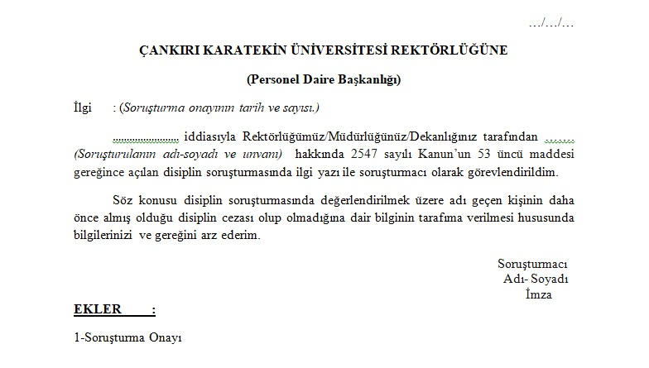

Slide 38
Geçmiş hizmetleri sırasındaki çalışmaları olumlu olan veya ödül veya başarı belgesi alanlara verilecek disiplin cezalarında bir derece alt ceza uygulanabilir. Bir derece alt cezayı, asıl cezayı vermeye yetkili makam verir.
*Danıştay kararlarında; iyi hali bulunan şüphelilere bir derece hafif ceza uygulanması gerektiği, koşulları oluşmasına rağmen gerekçesiz olarak bir alt ceza verilmemesinin ceza verilme işlemini sakatlayacağı kabul edilmektedir. Bu durumdaki görevlilere, bir alt cezanın uygulanması ya da uygulanmayacak ise gerekçesinin kararda açıklanması gerektiği belirtilmektedir. Alt cezanın, asıl ceza vermeye yetkili makam tarafından verilmesine örnek vermek gerekirse; aylıktan kesme cezasını gerektiren bir fiili işleyen kişinin, daha önce herhangi bir disiplin cezası almaması ve geçmiş hizmetlerinin iyi olması sebebiyle iyi hal hükmünün uygulanarak kınama cezası ile tecziye edilmesi durumunda, verilen asıl ceza(aylıktan kesme) kişinin görevli olduğu birimin disiplin kurulunun yetkisine girdiği için alt ceza olan kınama cezası verilmesi durumunda da kararın disiplin kurulu tarafından verilmesi gerekmektedir.

Slide 39
Kademe ilerlemesinin durdurulması veya birden fazla ücretten kesme cezasına bir üst ceza uygulanması gereken hallerde üst ceza kamu görevinden çıkarma cezasıdır. Kamu görevinden çıkarma cezasına bir alt ceza uygulanması gereken hallerde ise alt ceza kademe ilerlemesinin durdurulması veya birden fazla ücretten kesme cezasıdır.

Slide 40
Bu Kanunda sayılan ve disiplin cezası verilmesini gerektiren fiillere nitelik ve ağırlıkları itibarıyla benzer fiilleri işleyenlere de hangi disiplin fiiline benzediği belirtilerek aynı türden disiplin cezaları verilir.
*Disiplin suçu sayılacak davranışlar, 2547 sayılı Kanunda tek tek sayılmakla birlikte bazen kamu hizmetini aksatan, disiplini bozan ve kamu göreviyle bağdaşmayan ve suç sayılacak bir davranışın tam olarak karşılandığı bir tarif kanunda bulunmayabilir. Böyle bir durumda soruşturma yapılırken, gerçekleştirilen eyleme benzer bir tarifin 2547 sayılı Kanunda olup olmadığına bakılarak, varsa işlenen fiile benzeyen bir suç ve karşılığı ceza, soruşturulan hakkında uygulanacaktır. Ancak burada önemli olan husus, 2547 sayılı Kanunda en azından benzeri bulunmayan bir davranış için ne olursa olsun zorlama yoluyla bir madde uygulanarak ceza verilemeyeceğidir.

Slide 41
Birinci derecenin son kademesinde bulunulması nedeniyle kademe ilerlemesinin durdurulması cezasının uygulanamaması halinde brüt aylıklarının 1/4’ü ila 1/2’si oranında aylıktan kesme cezası uygulanır. Tekerrürü halinde ise ilgili disiplin kurulu tarafından kamu görevinden çıkarma cezası verilir.
Disiplin cezaları, verildikleri tarihten itibaren, aylıktan veya ücretten kesme cezası ile kademe ilerlemesinin durdurulması cezası ise cezanın verildiği tarihi izleyen aybaşında uygulanır.

Slide 42
Disiplin cezaları üst disiplin amirine, üniversite öğretim mesleğinden çıkarma cezası tüm yükseköğretim kurumlarına, kamu görevinden çıkarma cezası ise ayrıca Devlet Personel Başkanlığına(Cumhurbaşkanlığı Personel ve Prensipler Genel Müdürlüğü) bildirilir.
*Anayasamızın 40/2 maddesine göre; Devlet, işlemlerinde ilgili kişilerin hangi kanun yolları ve mercilere başvuracağını ve sürelerini belirtmek zorundadır. Bu doğrultuda, disiplin cezasının tebliğine ilişkin yazıda itiraz usul ve süresi açıkça belirtilmelidir. Disiplin soruşturması neticesinde tesis edilen cezanın soruşturulan/ceza alan kişiye bildirildiği yazıda, itiraz usul ve süresi açıkça belirtilmelidir. Örneğin; disiplin soruşturması sonucu uyarma cezası tesis edilmiş ise, disiplin cezasını bildiren yazıda Fakültemiz Disiplin Kuruluna yedi gün içerisinde itiraz ve idari yargıda atmış gün içerisinde dava hakkınız bulunmaktadır ibaresi de yazılmalıdır.

Slide 43
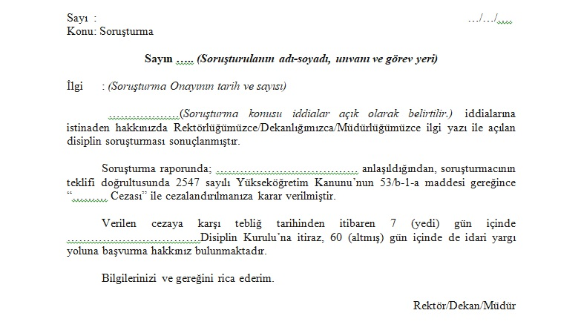

Slide 44
Aylıktan kesme cezası alanlar üç yıl, kademe ilerlemesinin durdurulması cezası alanlar beş yıl boyunca rektör, dekan, enstitü müdürü, yüksekokul müdürü, meslek yüksekokulu müdürü, bölüm başkanı, anabilim dalı başkanı, anasanat dalı başkanı, bilim dalı başkanı, sanat dalı başkanı, daire başkanı dengi ve üstü kadrolara atanamazlar. Söz konusu disiplin cezalarının verildiği tarihte bu görevlerde bulunanların görevleri kendiliğinden sona erer ve durum ilgili mercilere derhal bildirilir.

Slide 45
Disiplin kurullarının teşekkülü:
Madde53/E
Yüksek Disiplin Kurulu Yükseköğretim Genel Kuruludur.
(Değişik ikinci fıkra:15/4/2020-7243/8md.)Üniversite disiplin kurulu üniversite yönetim kuruludur. Üniversiteye bağlı birimlerin yönetim kurulları disiplin kurulu olarak görev yapar. Rektörlüğe bağlı birimlerdeki disiplin kurulu; akademik personel ve daire başkanı kadrosunun dengi ve üstü kadrolarda bulunanlar için rektör yardımcısı başkanlığında üniversite yönetim kurulunca her takvim yılı başında belirlenen profesör unvanlı dört öğretim üyesinden, memurlar için ise Genel Sekreterin başkanlığında, Hukuk Müşaviri ile Personel Dairesi Başkanından oluşur.

Slide 46
Yükseköğretim Kurulu personeli için disiplin kurulu, Genel Sekreterin başkanlığında, I. Hukuk Müşaviri ile Personel, Strateji Geliştirme, İdari ve Mali İşler Daire başkanlarından teşekkül eder.
Üniversitelerarası Kurul personeli için disiplin kurulu, Genel Sekreterin başkanlığında Genel Sekreter Yardımcısı ve Hukuk Müşavirinden teşekkül eder.
Yüksek Disiplin Kurulu hariç, disiplin kurullarında profesörlerle ilgili hususların görüşülmesinde doçent ve doktor öğretim üyeleri, doçentlerle ilgili hususların görüşülmesinde doktor öğretim üyeleri ve kendileri ile ilgili hususların görüşülmesinde ilgili üyeler görüşmelere katılamazlar.

Slide 47
Soruşturmada görev alanlar disiplin kurullarındaki oylamalara, disiplin kurulunda görev alanlar ile disiplin cezası verenler bu cezalara itirazların görüşüldüğü kurullardaki oylamalara katılamazlar.
Herhangi bir sebeple disiplin kurullarının teşekkül edememesi halinde eksik üyelikler eşdeğer unvana sahip öğretim üyeleri arasından senato tarafından belirlenen üyelerce tamamlanır.
*Soruşturulanın, sendika üyesi olması halinde Kamu Görevlilerinin Geneline Ve Hizmet Kollarına Yönelik Mali Ve Sosyal Haklara İlişkin 2022 Ve 2023 Yıllarını Kapsayan 6. Dönem Toplu Sözleşme’nin İkinci Kısım 19.maddesi uyarınca, sendika temsilcisi de yetkili disiplin kurulunun konuyla ilgili oturumuna davet edilmelidir.

Slide 48
İtiraz:
Madde53/F
Disiplin cezalarına itiraz edilebilecek amir ve kurullar şunlardır:
a) Uyarma ve kınama cezalarına karşı itiraz, ilgilinin görevli olduğu birimin disiplin kuruluna, rektör tarafından verilen uyarma ve kınama cezalarına karşı üniversite disiplin kuruluna, rektörler ve bağımsız vakıf meslek yüksekokulu müdürleri için Yüksek Disiplin Kuruluna yapılabilir. Cezayı veren disiplin amiri disiplin kurullarına katılamaz. Bu halde ilgili disiplin kuruluna, üyelerden en yüksek unvanlı öğretim üyesi, en yüksek unvanlı öğretim üyesinin birden fazla olması halinde en kıdemli üye, öğretim üyesi bulunmaması halinde en kıdemli öğretim görevlisi başkanlık eder.

Slide 49
b) Aylıktan veya ücretten kesme ve kademe ilerlemesinin durdurulması veya birden fazla ücretten kesme cezasına karşı itiraz ilgilinin görevli olduğu üniversite disiplin kuruluna, yükseköğretim üst kuruluşlarında görev yapan personel için Yüksek Disiplin Kuruluna yapılabilir.
İtiraz süresi, cezanın tebliğ tarihinden itibaren yedi gündür.
İtiraz mercileri, itiraz tarihinden itibaren altmış gün içinde karar verir.
İtiraz mercileri itirazı kabul ya da reddedebilir. İtirazın kabul edilmesi halinde ceza tüm sonuçlarıyla ortadan kalkar, ancak ilgili disiplin amiri veya disiplin kurulu tarafından kabul gerekçesine uygun olarak en geç üç ay içerisinde yeni bir işlem tesis edilebilir.

Slide 50
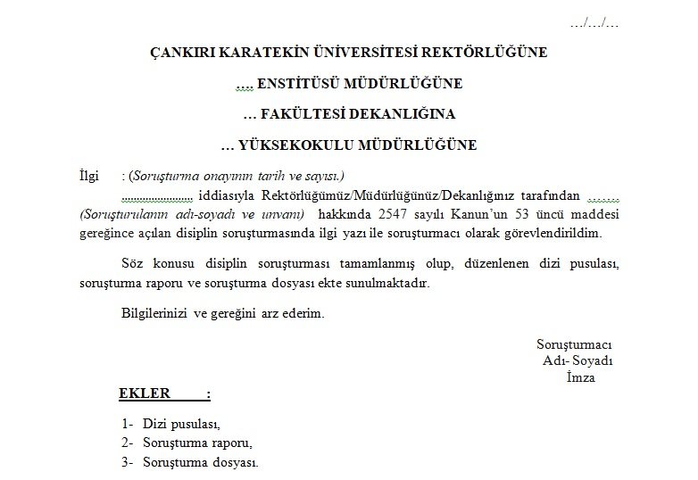

Slide 51
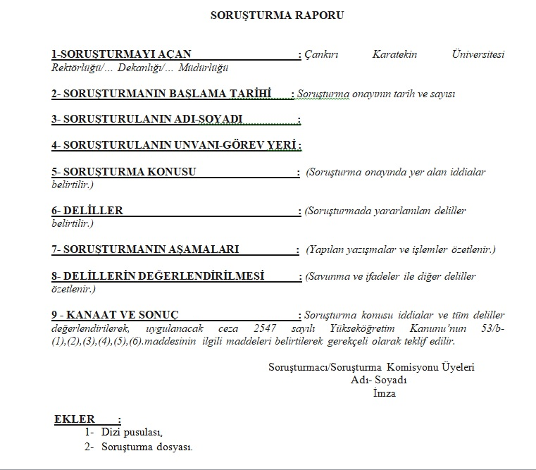

Slide 52
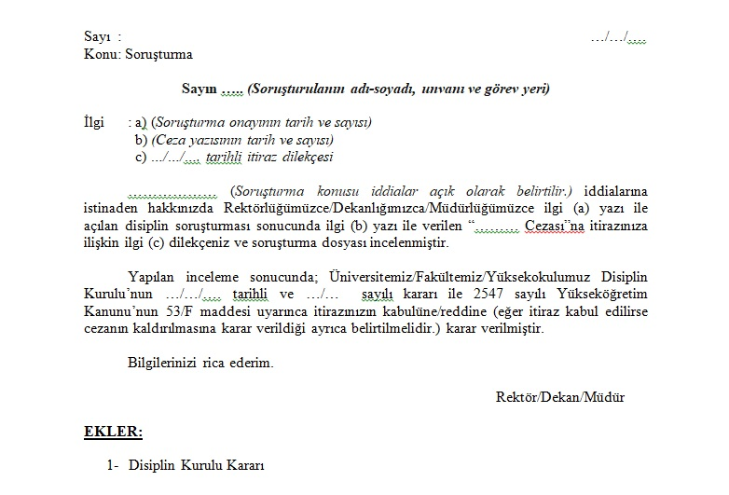

Slide 53
Özlük dosyasında saklama:
Madde53/G
Disiplin cezaları ilgililerin özlük dosyalarında saklanır.
Uyarma ve kınama cezalarının uygulanmasından itibaren beş yıl, aylıktan kesme ve kademe ilerlemesinin durdurulması cezalarının uygulanmasından itibaren on yıl sonra atamaya yetkili amire başvurularak verilmiş olan cezaların özlük dosyasından silinmesi talep edilebilir. İlgilinin, bu süreler içerisindeki davranışları, isteğini haklı kılacak nitelikte görülürse, talep yerine getirilir.

